Slide 1
সবাইকে ফুলেল শুভেচ্ছা

Slide 2
তোমাদের সাথে আছি
বিভাষ কুমার দাম
সহকারী শিক্ষক,
কাজদিয়া সরকারি উচ্চ মাধ্যমিক বিদ্যালয়,
রূপসা, খুলনা।
email-bibhashdam@gmail.com

Slide 3
পাঠ পরিচিতি
শ্রেণি-অষ্টম
বিষয়- তথ্য ও যোগাযোগ প্রযুক্তি
অধ্যায়- দ্বিতীয় (কম্পিউটার নেটওয়ার্ক)
সময়- ৫০মিনিট

Slide 4
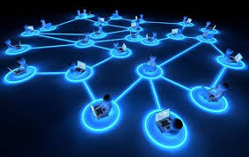
চিত্র ভালো করে দেখে, ভেবে বলি
কী দেখতে পাচ্ছি?

Slide 5
টপোলজি

Slide 6
এ পাঠ শেষে আমরা –
১। টপোলজি কী-তা ব্যাখ্যা করতে পারব;
২। বিভিন্ন ধরণের টপোলজি চিত্রসহ বর্ণনা করতে পারব;
৩। বিভিন্ন ধরণের টপোলজির সুবিধা ও অসুবিধা বিশ্লেষণ করতে পারব।

Slide 7
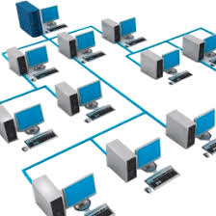
চিত্র ভালো করে দেখে, ভেবে বলি
কী দেখতে পাচ্ছি?
কম্পিউটার নেটওয়ার্কে কম্পিউটারগুলো একে অন্যের সাথে বিভিন্নভাবে যুক্ত থাকে। এই ভিন্ন ভিন্ন পদ্ধতিতে যুক্ত থাকার নাম নেটওয়ার্ক টপোলজি।

Slide 8
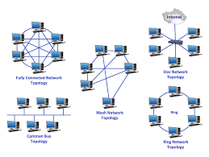
চিত্র ভালো করে দেখে, ভেবে বলি
কী দেখতে পাচ্ছি?
বিভিন্ন ধরণের টপোলজি

Slide 9
টপোলজি
বাস টপোলজি
রিং টপোলজি
স্টার টপোলজি
ট্রি টপোলজি
মেশ টপোলজি

Slide 10
জোড়ায় কাজ
বিভিন্ন ধরণের টপোলজির নাম লিখ
সময়ঃ ০৩মিনিট

Slide 11
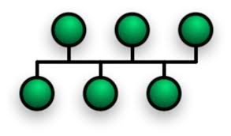
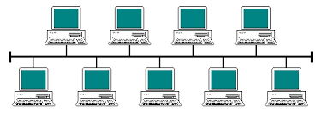
চিত্র ভালো করে দেখে, ভেবে বলি
কী দেখতে পাচ্ছি?
বাস টপোলজি

Slide 12
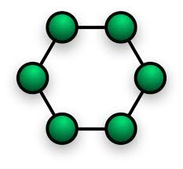
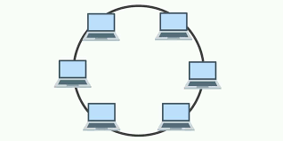
চিত্র ভালো করে দেখে, ভেবে বলি
কোন ধরণের টপোলজি?
রিং টপোলজি

Slide 13
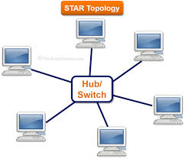
চিত্র ভালো করে দেখে, ভেবে বলি
কোন ধরণের টপোলজি?
স্টার টপোলজি

Slide 14
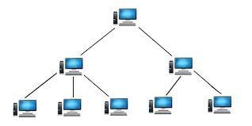
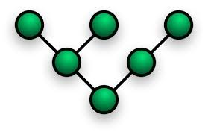
চিত্র ভালো করে দেখে, ভেবে বলি
কোন ধরণের টপোলজি?
ট্রি টপোলজি

Slide 15
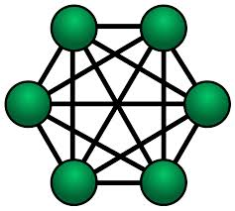
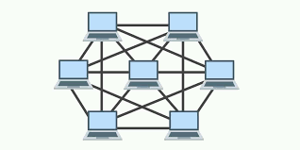
চিত্র ভালো করে দেখে, ভেবে বলি
কোন ধরণের টপোলজি?
মেশ টপোলজি

Slide 16
দলগত কাজ
বিভিন্ন টপোলজির পোস্টার তৈরি কর
সময়ঃ ১২মিনিট

Slide 17
মূল্যায়ন
১। নেটওয়ার্ক টপোলজি কী?
২। নেটওয়ার্ক টপোলজি প্রধানত কত ধরণের?
৩। বাস টপোলজির সুবিধা কী?
৪। মেশ টপোলজির অসুবিধা কী?

Slide 18
বাড়ির কাজ
বিভিন্ন টপোলজির সুবিধা ও অসুবিধা বিশ্লেষণ কর।

Slide 19
ক্লাসে মনোযোগী থাকার জন্য তোমাদের ধন্যবাদ

